Slide 1
IRISAN KERUCUT
By. SITI SYARAH MAULYDIA, M.Pd

Slide 2
IRISAN KERUCUT
Hasil perpotongan kerucut tegak dengan bidang datar.
Garis potong tersebut mempunyai beberapa kemungkinan, yaitu:
Lingkaran
Parabola
Elips
Hiperbola

Slide 3
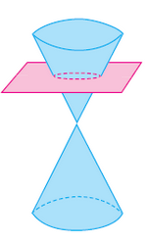
1. Lingkaran
Jika bidang datar tegak lurus sumbu kerucut dan
tidak melalui puncak kerucut

Slide 4
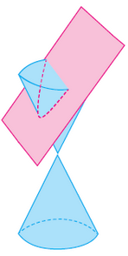
2. Parabola
Jika bidang datar sejajar garis pelukis kerucut dan tidak melalui puncak kerucut

Slide 5
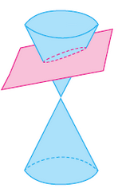
3. Elips
Jika bidang datar membentuk sudut lancip terhadap sumbu dan tidak melalui puncak kerucut.

Slide 6
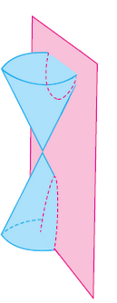
4. Hiperbola
Jika bidang datar sejajar sumbu kerucut dan tidak melalui titik nol.

Slide 7
LINGKARAN
Lingkaran adalah tempat kedudukan titik-titik yang berjarak sama terhadap titik tetap.
Titik tetap tersebut sebagai pusat lingkaran, dan jarak yang sama sebagai jari-jari lingkaran.

Slide 8
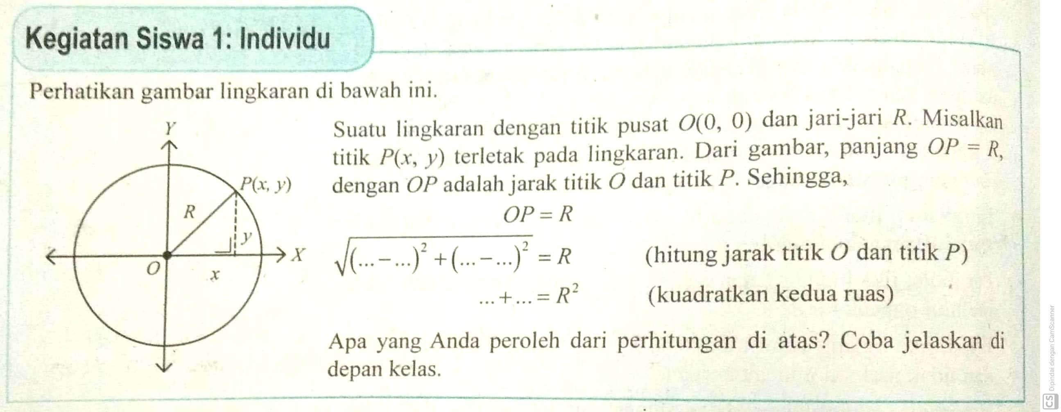
Persamaan Lingkaran dengan Pusat O (0,0)

Slide 9
Dari kegiatan Siswa sebelumnya, dapat diperoleh rumus umum lingkaran sebagai berikut :
Rumus 2.1
Persamaan lingkaran dengan titik pusat O (0,0) dan jari-jari R adalah :
$$x^{2}+y^{2}=R^{2}$$

Slide 10
CONTOH 1
Tentukan persamaan lingkaran dengan titik pusat O (0,0) dan jari-jari 5.
PENYELESAIAN :
$$x^{2}+y^{2}=R^{2}$$
$$x^{2}+y^{2}=5^{2}$$
$$x^{2}+y^{2}=25$$
Jadi, persamaan lingkarannya adalah $x^{2}+y^{2}=25$.

Slide 11
CONTOH 2
Tentukan diameter lingkaran ${2x}^{2}+{2y}^{2}=3$
PENYELESAIAN :
$${2x}^{2}+{2y}^{2}=3$$
$${ x}^{2}+{ y}^{2} =\frac{3}{2}$$
$R^{2} = \frac{3}{2}$
$R = \sqrt{\frac{3}{2}}$
$=\frac{1}{2}\sqrt{6}$
Diameter (d) = 2R = $2×\frac{1}{2}\sqrt{6}$ =$\sqrt{6}$
Jadi, diameter lingkaran ${2x}^{2}+{2y}^{2}=3$ adalah $\sqrt{6}$.

